Slide 1
7 HÁBITOS DE LAS PERSONAS
ALTAMENTE EFECTIVA
STEPHEN R. COVEY

Slide 2

Rectora Sandra Barón Valbuena
Coordinadora Luz Nelly Montoya
Maestra Liliana Martínez
Maestra Rutbelly Rincón
Maestra Edna Patricia García
Maestro William Salinas

Slide 3
4. PENSAR GANAR -GANAR
3. PONER PRIMERO LO PRIMERO
2. COMENZAR CON EL FIN EN MENTE
1.SER PROACTIVO
7. AFILAR LA SIERRA
5. BUSCAR PRIMERO ENTENDER
6. SINERGIZAR

Slide 4

COMO PODEMOS SER
ALTAMENTE EFECTIVOS
ROMPE TUS PARADIGMAS
MOVERSE DE LA DEPENDENCIA A LA INDEPENDENCIA
EVALUAR SUS PARADIGMAS
PARADIGMA COMÚN | PARADIGMA ALTAMENTE EFECTIVO
Usted es responsable de mi felicidad | Yo soy responsable de mi felicidad

Slide 5
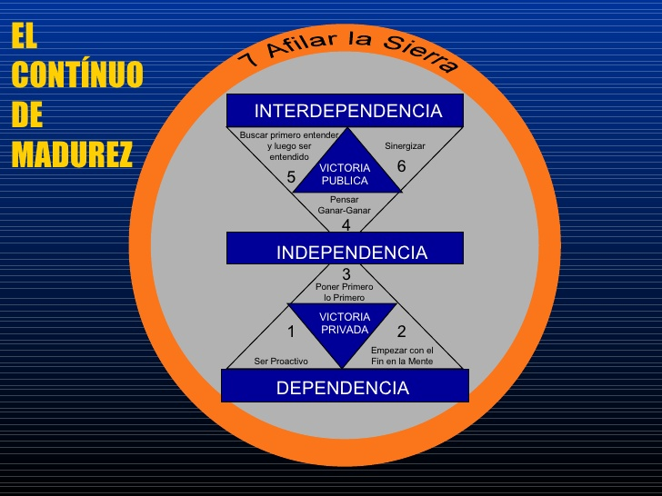
MOVERSE DE LA INDEPENDENCIA A LA INTERDEPENDENCIA

Slide 6
HABITO 1
SER PROACTIVO
PRINCIPIOS
RESPONSABILIDAD
ELECCIÓN
RENDICIÓN DE CUENTAS
INICIATIVA E INGENIO
DESARROLLAR PRÁCTICAS ALTAMENTE EFECTIVAS
HACER PAUSAS ANTES DE RESPONDER
USAR UN LENGUAJE PROACTIVO
ENFOCARSE EN EL CÍRCULO DE INFLUENCIA

Slide 7
“Lo que nos lastima no es lo que nos hacen las personas, sino la respuesta que elegimos dar a lo que nos hacen” Covey
CIRCULO DE INFLUENCIA
CIRCULO DE PREOCUPACIÓN
PARADIGMA COMÚN | PARADIGMA ALTAMENTE EFECTIVO
Usted es responsable de mi felicidad | Yo soy responsable de mi felicidad
Lo que usted puede influenciar
Las cosas sobre las que no tiene control

Slide 8
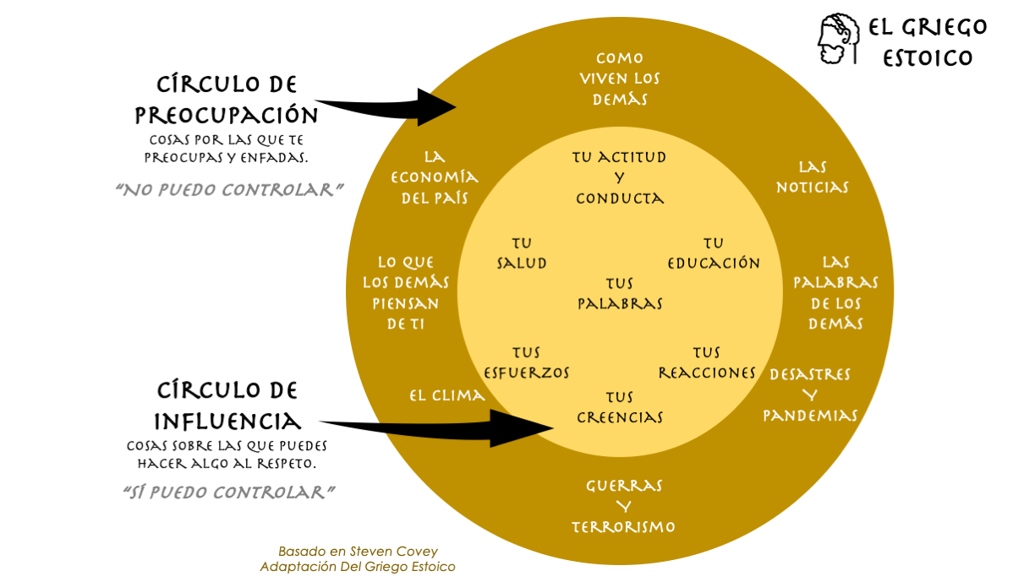

Slide 9

HABITO 2
COMENZAR CON EL FIN EN LA MENTE
PARADIGMA COMÚN
Voy donde la vida me lleve
PARADIGMA ALTAMENTE EFECTIVO
Defino la visón y el propósito de mi vida, y vivo de acuerdo con ellos.
PRINCIPIOS
VISIÓN
COPROMISO
PROPÓSITO

Slide 10
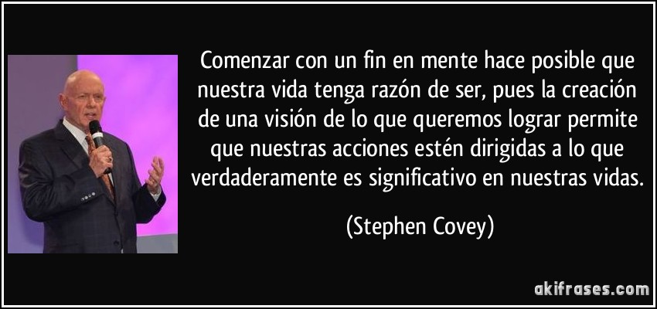

Slide 11
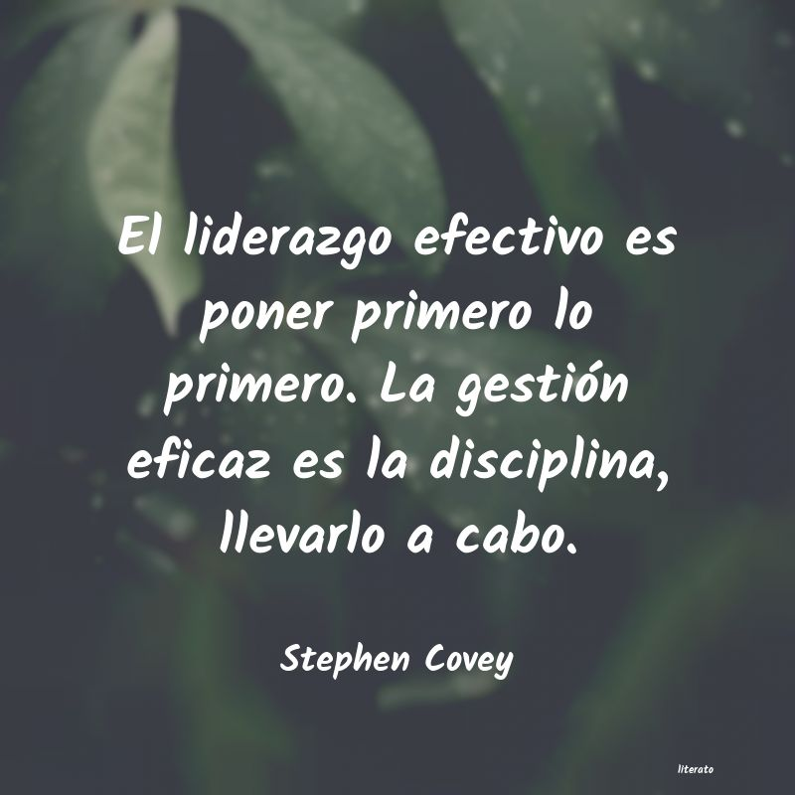

HABITO 3
PONER PRIMERO LO PRIMERO
PARADIGMA COMÚN | PARADIGMA ALTAMENTE EFECTIVO
Dedico mi tiempo a lo que es más urgente | Dedico mi tiempo a lo que es más importante
PRINCIPIOS
ENFOQUE
INTEGRIDAD
DISCIPLINA
PRIORIZACIÓN

Slide 12

HABITO 4
PENSAR GANAR-GANAR
PARADIGMA COMÚN | PARADIGMA ALTAMENTE EFECTIVO
Mientras más tengas tú, hay menos para mí. | Hay suficiente para todos y todavía más.
PRINCIPIOS
BENEFICIO MUTUO
JUSTICIA
ABUNDANCIA
“No es necesario apagar la luz de la otra persona para que la suya propia brilla” M.Baruch

Slide 13
BANCO EMOCIONAL
RETIROS | DEPOSITOS
Suponer que entiende | Buscar primero entender
Mostrar rudeza, descortesía y falta de respeto | Mostrar amabilidad, cortesía y respeto
Romper promesas | Cumplir sus promesas
Ser desleal; hablar mal de las personas | Ser leal con el ausente
Crear expectativas confusas | Fijar expectativas claras
Ser orgulloso y arrogante | Disculparse
Guardar rencores | Perdonar

Slide 14

HABITO 5
BUSCAR PRIMERO ENTENDER
PARADIGMA COMÚN | PARADIGMA ALTAMENTE EFECTIVO
Necesito asegurar que las personas entienden mi punto de vista | Tengo más influencia cuando escucho primero Escucho con la intención de entender
PRINCIPIOS
El diagnóstico debe preceder a la prescripción
La comprensión llega a través del escuchar

Slide 15

HABITO 6
SINERGIZAR
PARADIGMA COMÚN | PARADIGMA ALTAMENTE EFECTIVO
Vamos a ceder | Vamos a llegar a una mejor manera juntos
PRINCIPIOS
CREATIVIDAD
COOPERACIÓN DIVERSIDAD
HUMILDAD
VALORAR LAS DIFERENCIAS

Slide 16
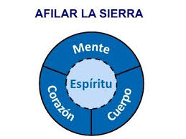
HABITO 7
AFILAR LA SIERRA
PARADIGMA COMÚN | PARADIGMA ALTAMENTE EFECTIVO
Vamos a ceder | Vamos a llegar a una mejor manera juntos
PRINCIPIOS
RENOVACIÓN
MEJORA CONTINUA
EQUILIBRIO
LOGRAR LA VICTORIA PRIVADA DIARIA

Slide 17
LOGRAR LA VICTORIA PRIVADA
CUERPO
EJERCICIO NUTRICIÓN
CORAZÓN
DEPOSITOS CONSISTENTES EN LA CBE DE LAS RELACIONES CLAVES
SERVICIO, VALORES, CLARIFICACIÓN, LITERATURA, INSPIRACIÓN, MEDITACIÓN, NATURALEZA
MENTE
LECTURA , ESCRITURA, APRENDIZAJE, ESTUDIO
ESPÍRITU
DESCANSO
MANEJO DE ESTRES

